Slide 1
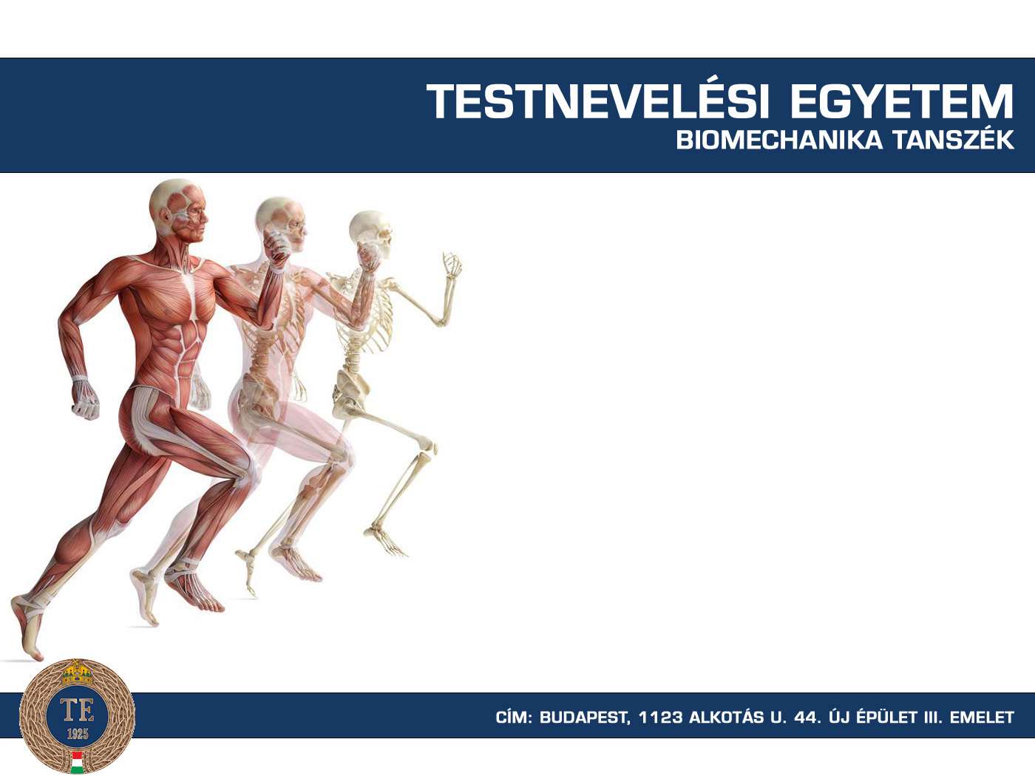
Mozgástan, mozgásfejlődés, neurobiológia
Oktató: Katona Péter

Slide 2
Az idegrendszer mozgásszabályozásért felelős összetevői
Gerincvelő
  CPG
Agy
  Nagyagy kéreg
  Törzsdúcok – Bazális ganglionok
  Kisagy

Slide 3
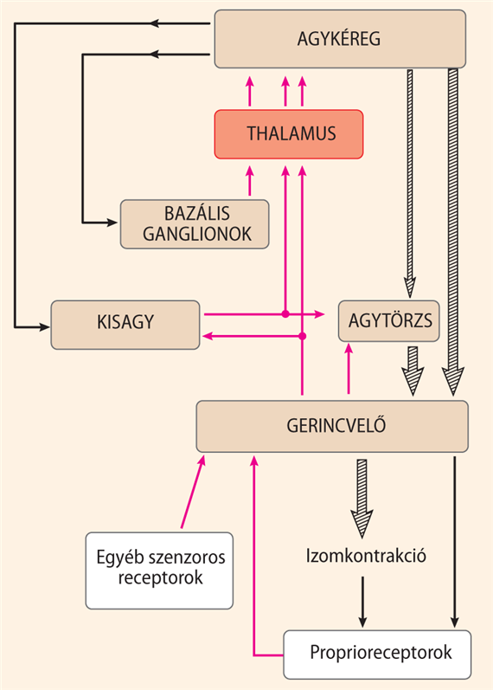

Slide 4
Gerincvelő
Mozgások szempontjából nélkülözhetetlen
Jeltovábbítás:
  Receptorok→Agy
  Agy→Periféria (izmok)
Reflex funkció
Összetett mozgások szabályozása
Gerincvelő sérülés

Slide 5
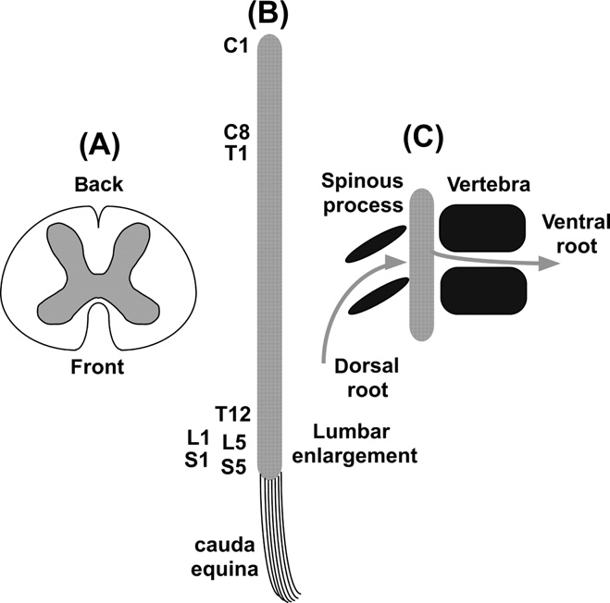
Gerincvelő - Anatómia
Nyúltvelőhöz kapcsolódik (agytörzs)
Szegmensek:
  Szürke állomány – idegsejtek-testek és rövidnyúlványok
  Fehér állomány – idegrostok
  Hátsó szarv→hátsó gyök: afferens rostok
    Afferens neuron teste: gerincvelői dúcok
  Elülső szarv→elülső gyök: efferens rostok

Slide 6
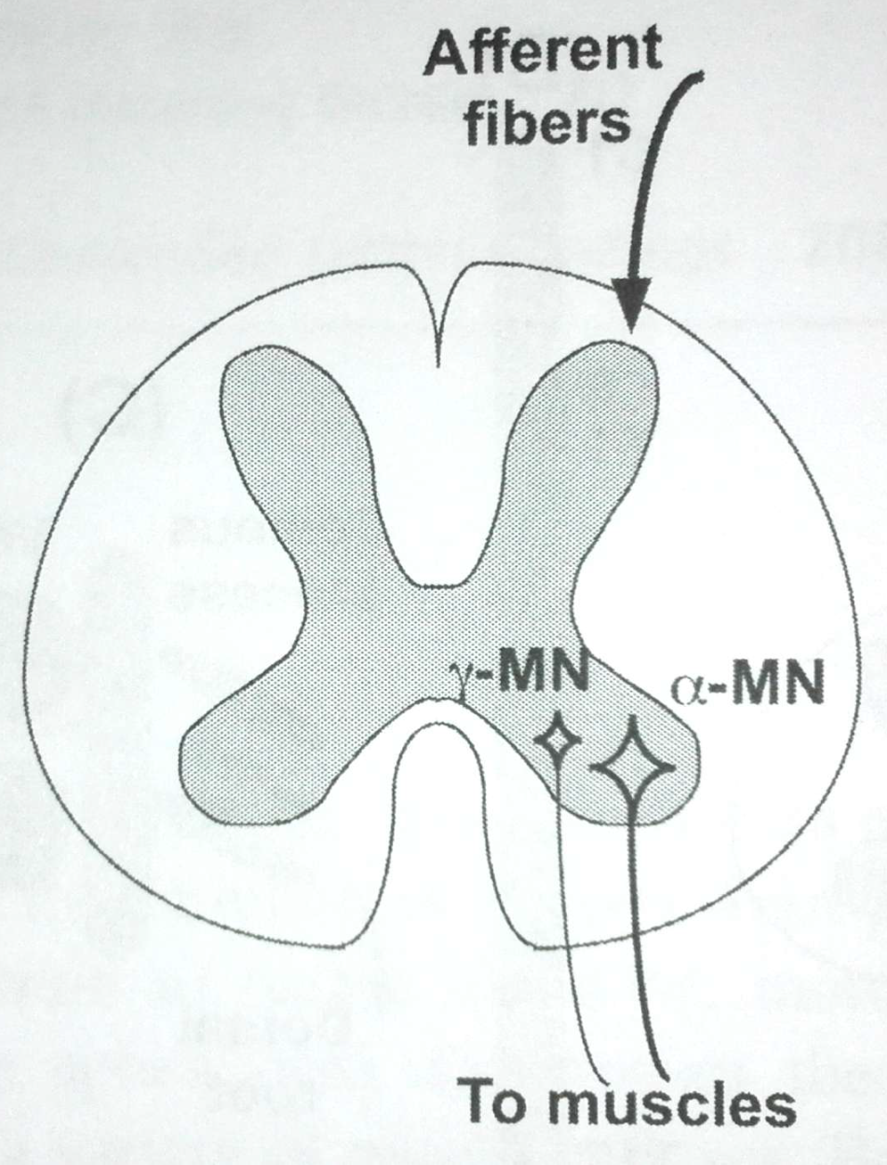
Gerincvelő - Anatómia
Szegmens≠Csigolya
  Ágyéki szakasz vastagabb – több szegmens kis helyen
Cauda equina – lófarok
Motoneuronok – elülső szarv
Legtöbb idegsejt a gerincvelőben: interneuron
  Nagyrészt ismeretlen működés: „black-box”

Slide 7
Reflexek funkciói
Régi vita
  Sherrington: mozgások=reflexek modulációja
  Pavlov: mozgások=veleszületett és szerzett (kondícionált) reflexek keveréke
  Brown, Bernstein: kp-i idegrendszer nem reaktív, hanem aktív
    Mozgások forrása idegrendszeri képletek nem szenzoros stimuláció

Slide 8
Reflexek funkciói
Legújabb eredmények: „Dynamical systems”
  Szenzoros és mozgató változók összekapcsolása
  Mozgások reaktív tulajdonságai
Mozgás programozás, „internal model”
  Idegrendszeri „számítások” eredményezik a mozgásokat

Slide 9
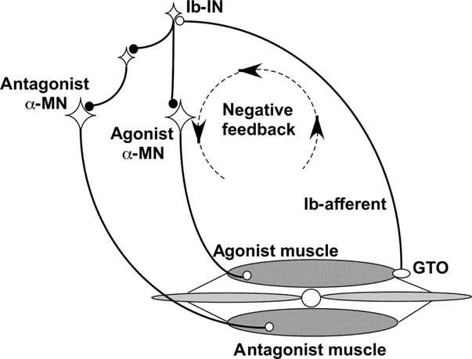
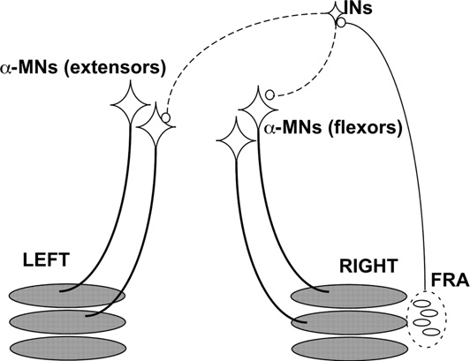
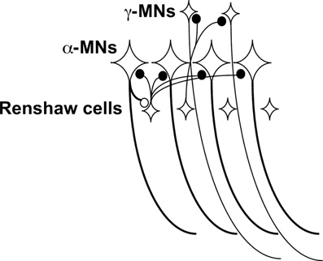
Reflexek
Reciprok gátlás
Visszatérő gátlás
  Renshaw-interneuron
T-reflex, H-reflex
Felxor reflex
  Ellenoldali extensor reflex
Golgi-ínszerv reflexek

Slide 10
Reflexek kölcsönhatásai
Bicskajelenség
Természetes mozgások során több receptor aktiválódik → izmok közti és ízületek közti hatás
  Biarticularis izmok

Slide 11
Központi minta generátor - CPG
Lefejezett csirke fut és csapkod a szárnyaival
  Helyváltoztató mozgást a gerincvelő (is) szabályozza
Brown: hátsó gyökök átmetszése esetén is megfigyelhető helyváltoztató mozgás
  Tehát nem reflex
Gerincvelő „külső” hatásoktól függetlenül ritmusos aktivitást idéz elő az alfa-motoneuronokban

Slide 12
Központi minta generátor - CPG
Idegi rendszer, ami egységes mintájú aktivitást szabályoz önállóan – felsőbb központból vagy a perifériáról érkező rendezett bementi jel nélkül
  Főleg ritmikus/ciklikus mozgások
    Járás, légzés, rágás

Slide 13
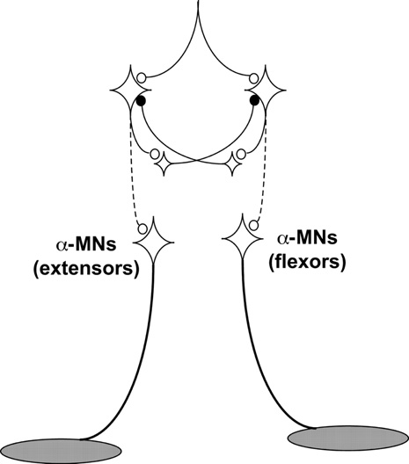
Központi minta generátor - CPG
(Two) Half-center model
Fáradás szerepe
Afferentáció szerepe:
  Kezdés
  Befelyezés
  Módosítás

Slide 14
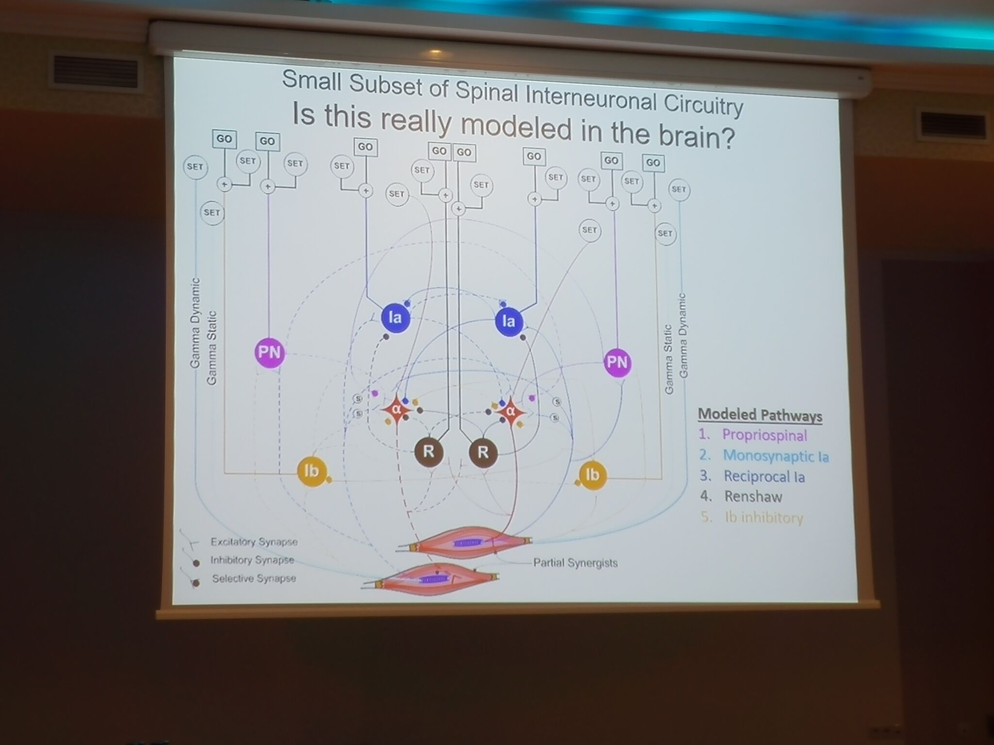
Központi minta generátor - CPG

Slide 15
Központi minta generátor - CPG
Gerincvelő sérülés
  Szenzoros, mozgató és vegetatív hatások
  Sérülés magassága → érintett terület
  Görcsösség – spaszticitás
    Jackson:
      Pozitív jelek: görcsök, klónus, bicskajelenség, visszahúzó reflex, dystónia
      Negatív jelek: gyengeség, koordinálatlanság
    Sebességfüggő tulajdonságok
  Fokozott tónus

Slide 16
Agy – Funkciók elkülönülése
Évszázados viták
  Különböző területek – különböző funkciók
  Bármely terület képes ellátni bármilyen funkciót
    Genetika
    Tapasztalat, fejlődés
Plaszticitás – agy különböző részei képesek megváltoztatni a működésüket sérülések vagy tanulás hatására

Slide 17
Agy – Feladatok szétosztása/megosztása
DPM – distributed processing modul (Houk)
  Meghatározott bejövő jelek átalakítása meghatározott kimenő jelekké
    Ezek felhasználása a legkülönbözőbb feladatok során
  „építőkockák”
  Pl.: hibakorrekció

Slide 18
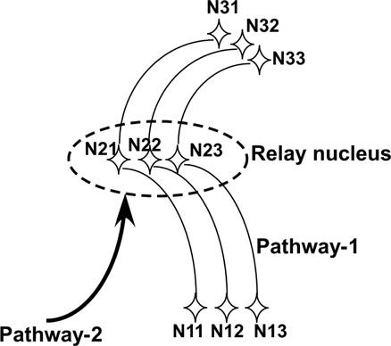
Agy – Fel- és leszálló pályák
Szenzoros+Motoros=Szenzorimotoros
  Szenzoros jelek eljuttatása az agyba – felszálló pályák
  Mozgási utasítás az izmokhoz – leszálló pályák
Relé neuronok
  Thalamus
Topografikus szerveződés

Slide 19
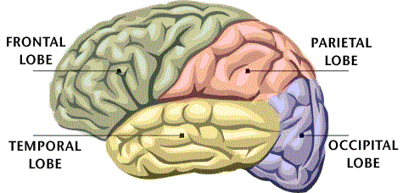
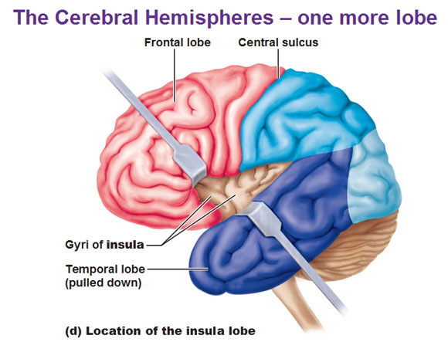
Agykéreg
Agyféltekék legfelső rétege
Főszerep az akaratlagos mozgásokban
  Több más funkció mellett
Lebenyek
  Frontális
  Parietális
  Temporális
  Okcipitális
  Inzuláris
Brodmann mezők: 52 db

Slide 20
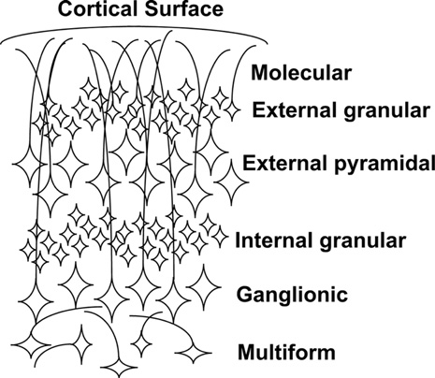
Agykéreg

Slide 21
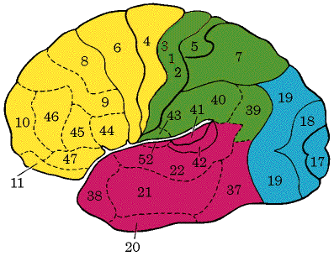
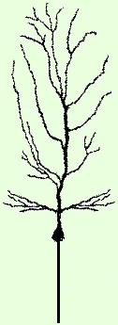
Agykéreg – Piramidális pálya
Kérgi idegsejtek (piramissejtek)
  Motoros mezők: Brodmann 4 és 6
~1 millió rost
  90% mielinizált
Két fő köteg
  Tractus corticospinalis → kéregből gerincvelőbe
  Tractus corticobulbaris → kéregből agyidegmagvakhoz
Rostok több, mint 80%-a kereszteződik

Slide 22
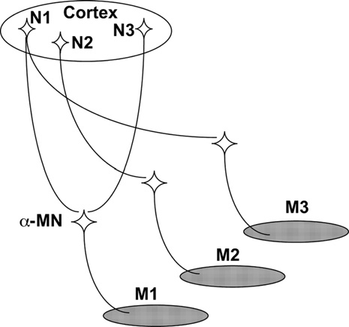
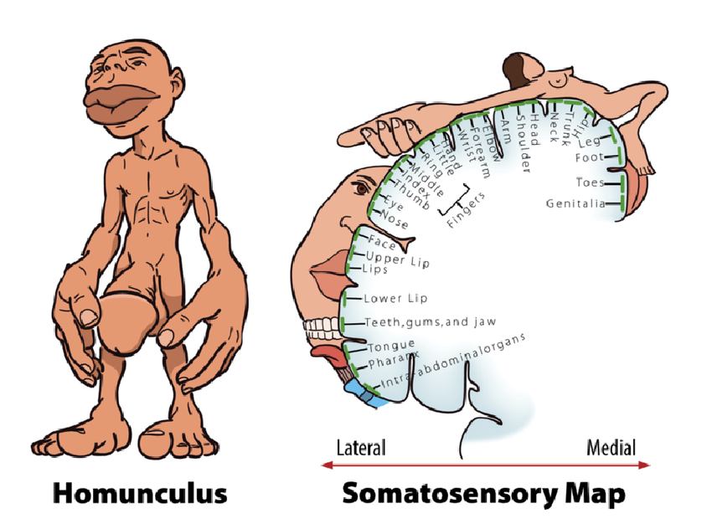
Agykéreg – a homunculus

Slide 23
Agykéreg - Plaszticitás
Kivetülések „erejének” és mintázatának változása figyelhető meg
  Agysérülés
  Amputáció
  Rehabilitáció
  Gyakorlás (hangszer, Braille olvasás)
  Gyors alkalmazkodás – akár egy óra alatt
    Végrehajtóhoz tartozó terület megnövekedik
    Határérték csökken
  Összetettebb koordinációt igénylő feladat → feladatfüggő változások, pl.: határérték növekedik

Slide 24
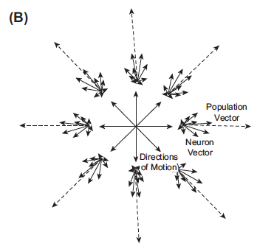
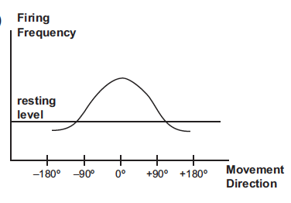
Agykéreg - Változók
20. század: Különböző külső változók agyi neuronok aktivitásához kapcsolása
(Pl.: Evarts és mtsi → agyi neuronok aktivitása és kifejtett erő közti összefüggés)
Legújabb eredmények:
  Neuron populációk vizsgálata
    Előnyben részesített irány minden változó esetében

Slide 25
Agykéreg – Tükör idegsejtek
Giacomo Rizzolanti
Ventrális premotoros mezőben bizonyos idegsejtek aktivitása megnő bizonyos tevékenység végzése során illetve mások megfigyelésekor ugyanezen tevékenység végrahajtása közben (majomkísérletek)
  Emberben: Broca mező
fMRI vizsgálatok: több agyi területen találhatóak tükör idegsejtek

Slide 26
Törzsdúcok – bazális ganglionok
Páros magvak (5x2=10)
  3 pár a Thalamusba ágyazódva
Nincsenek közvetlen kapcsolatban a gerincvelővel
Mozgások megkezdése és részeinek sorbarendezése

Slide 27
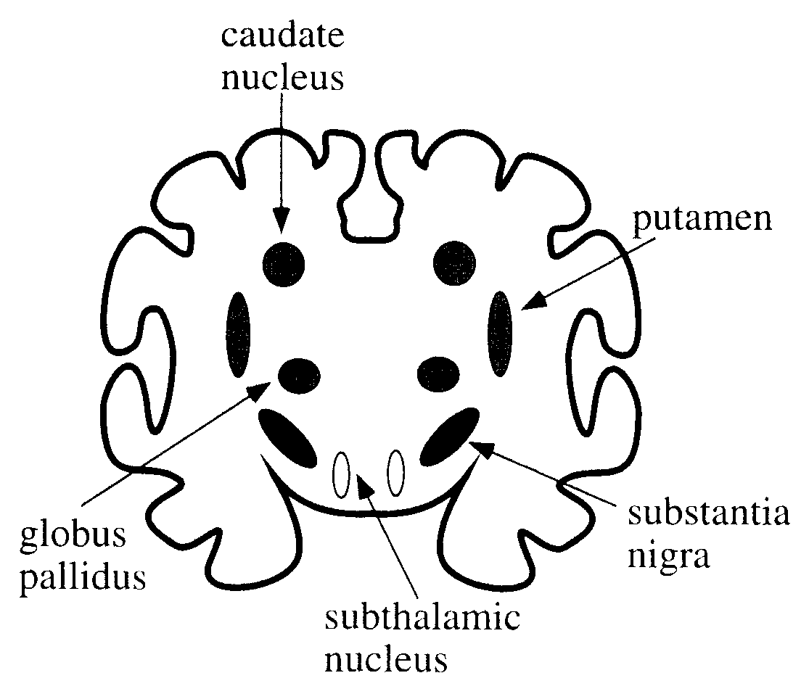
Törzsdúcok – bazális ganglionok
Globus pallidus
Putamen
Nucleus caudatus
Nucleus subthalamicus
Substantia nigra

Slide 28
Törzsdúcok – bazális ganglionok

Slide 29
Mozgászavar a törzsdúcok abnormális működésének következtében
Hyperkinézia
Hypokinézia
  Huntington-kór – indirekt kör
    Táncszerű járás
  Hemiballizmus – n. subthalmicus
    Egy oldalon
  Dystónia
    Legkevésbé ismert patológia
    Sokszor nincs törzsdúc-károsodás
Parkinson-kór – s. nigra
  Mozgás indítás és módosítás
  Lassú mozgás
  Tremor (5-6 Hz)
  Rigiditás
  Instabil testtartás

Slide 30
Törzsdúcok – bazális ganglionok
Nem tisztázott szerep a mozgások szabályozásában
Ami biztos:
  Mozgások megindítása
  „Sequencing” – sorba rendezés
Összekötő szerep: Közvetlenül nem határozzák meg a mozgás különböző paramétereit, de serkentik más, mozgásszabályozásban résztvevő idegrendszeri képletek működését
Sejtések:
  Szinergiák
  DPM – döntés a feladatok közt

Slide 31
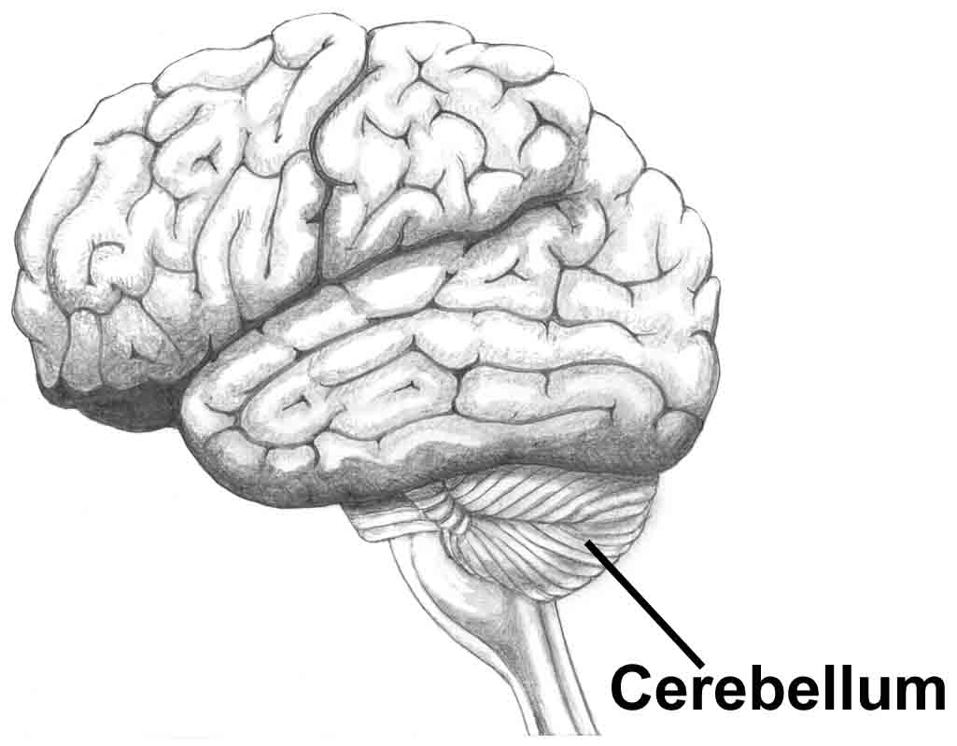
Kisagy - Cerebellum
Jól elkülönülő rész
Több neuron, mint a kp-i idegrendszer egyéb részei összesen !!!
  5 idegsejt-típus
  Szabályos hálózatok

Slide 32
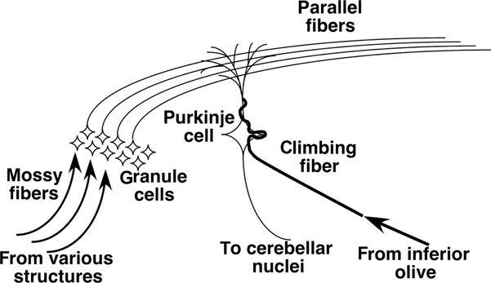
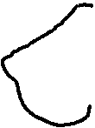

Kisagy - Cerebellum
peduncles
vermis
basket
cell
stellate
cell
molecular layer
Purkinje cell layer
Golgi
granular layer
cell
granule
cell
white
matter
Dentate
interposed
nucleus
hemisphere
fastigial
nucleus
nuclei
(emboliform
and globose
output
nuclei)
(to cerebellar nuclei
and then to thalamus,
brain stem, and
vestibular nuclei)

Slide 33
Kisagy - Cerebellum
Azonos oldali hatás – nincs kereszteződés
Kétféle beidegzés
  Nagyagy felől
  Alsó oliva mag felől
Hatás két leszálló pályán
  Piramidális pálya
  Rubrospinális pálya

Slide 34
Mozgászavar a kisagy abnormális működésének következtében
Állatkísérletek – kisagy eltávolítása
  Aránylag mérsékelt funkcióvesztés
    Az állat jelentős mértékben visszanyeri a mozgás és egyéb károsodott funkcióit
Fő károsodott funkciók
  Egyensúly
  Időzítés
  Koordináció
Korábban azt gondolták, hogy a kisagy csak a mozgásszabályozásért felelős, de az utóbbi időben megfigyelték, hogy részt vesz egyéb funkciókban is:
  Érzékelés
  Tudat – kognitív funkciók
  Fejlődési rendellenességek (pl.: Down szindróma)
Főbb motoros következmények:
  Ataxia
    az izommozgások koordinációjának zavarából adódó bizonytalan és ügyetlen mozgás
  Tremor (kisagyi eredetű)
    Lassú
    Testtartásnál is
    Akaratlagos mozgás során erősödik (Parkinsonnál ellenkezőleg)
  Ritmustartási nehézség
    Saját és külső ritmus esetén is

Slide 35
Kisagy - Interakciós nyomaték
Kisagy sérülés esetén a személyek nem tudják kompenzálni a többízületes mozgások során fellépő interakciós nyomatékot →pontatlan mozgáskivitelezés
  Leading-joint hypothesis – két részfeladat:
    Mozgás létrehozása a vezérlő ízületben
    A többi ízületben ébredő interakciós nyomatékok igazítása a feladat követelményeinek megfelelően

Slide 36
Kisagy - Alkalmazkodás
Prizmaszemüveg kísérlet
  Gyakorlással alkalmazkodik az idegrendszer
  Utóhatás („after-effect”)
  Kisagykárosodás esetén nincs alkalmazkodás

Slide 37
Kisagy – Szinergia
Babinski
Koordináció – stabilitás/instabilitás
  Izom, ízület, végtag – ataxia
  Nyelvi képességek – szavak „koordinációja”
  Szociális képességek – autizmus
  Külső környezet – másolási/rajzolási nehézség

Slide 38
Kisagy – Internal models
Belső modellek forrása-fejlesztője-javítója
Jövőbeni testhelyzetek megjóslója
Új környezetben való mozgás során kisagyi aktivitást figyeltek meg
Nem bizonyított – nem is cáfolt feltételezések

Slide 39
Kisagy – DPM (Houk)
Kétféle folyamatban vesz részt (törzsdúcokkal együtt):
  Mozgás kiválasztás és indítás (inkább törzsdúcok)
  A mozgás paramétereinek meghatározása, mint pl.: irány, nagyság, sebesség (inkább kisagy)

